Slide 1






MACHINE LEARNING
PROJECT
Presented by: Lutfi Kurrotaeni

Slide 2


About Me
Experience
Saya adalah junior data scientist yang memiliki pengalaman dalam analisis data, visualisasi, dan machine learning model.
Memasuki tahun akhir perkuliahan dalam rumpun matematika bukan menjadi penghalang untuk terus mempelajari hal yang baru.
Ikut berpartisipasi dalam kegiatan organisasi membentuk pribadi yang disiplin waktu, public speaking yang baik, dan team working yang baik.
RAKAMIN ACADEMY
SQL, Python, Machine Learning, Data Visualization, Git
FINALIS ONMIPA NASIONAL 2022 & 2023
Aljabar linear, struktur aljabar, analisis, dan kombinatorika
BEM HIMMATIKA UPI 2022
Ketua divisi Kerohanian
DPM HIMMATIKA UPI 2021
Divisi legislatif

Slide 3

Overview
About Me
Case Study
Data Overview
Insight
Machine Learning Model
Business Recommendation

Slide 4


Case Study
Problem Statement
Solution
Jumlah penjualan dari total produk Kalbe mengalami naik-turun sehingga perlu dilakukan prediksi supaya jumlah produk tidak kehabisan
Membuat model regresi untuk memprediksi jumlah produk harian
Membuat model clustering untuk membagi customer dalam beberapa segmen sehingga dapat meningkatkan jumlah penjualan dengan memberikan personalized promotion dan sales treatment

Slide 5

Data Overview
Dataset ini terdiri dari 4 buah file yaitu customer, transaction, product, dan store yang memberikan informasi berupa data pendapatan, jumlah transaksi, nama produk dan harganya, dan data lainnya. Setelah keempat file disatukan, diperoleh 5020 buah baris dan 18 buah kolom.
Berikut penjelasan dari setiap kolom:
1. Customer
- CustomerID : No Unik Customer
- Age : Usia Customer
- Gender : 0 Wanita, 1 Pria
- Marital Status : Married, Single
- Income : Pendapatan per bulan
dalam jutaan rupiah
2. Store
- StoreID : Kode Unik Store
- StoreName : Nama Toko
- GroupStore : Nama group
- Type : Modern Trade, General Trade
- Latitude : Kode Latitude
- Longitude : Kode Longitude
3. Product
- ProductID : Kode Unik Product
- Product Name : Nama Product
- Price : Harga dalam rupiah
4. Transaction
- TransactionID : Kode Unik Transaksi
- Date : Tanggal transaksi
- Qty : Jumlah item yang dibeli
- Total Amount : Price x Qty

Slide 6
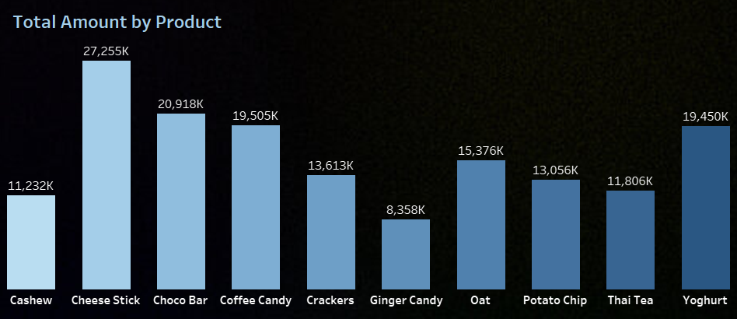
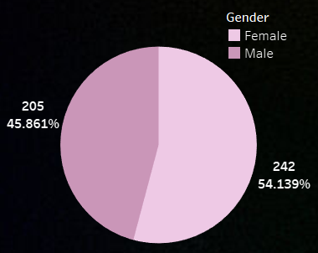

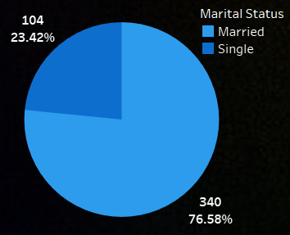
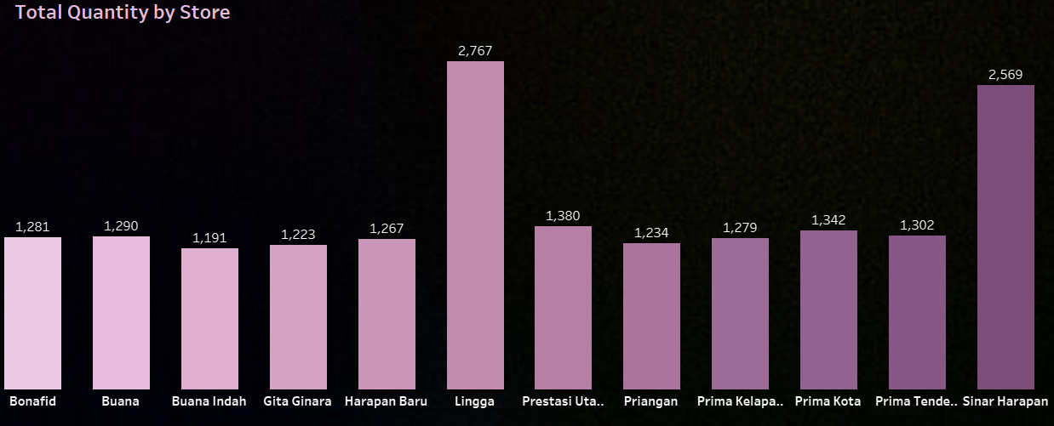
Insight
40.33
39.14
Average of Female Customer Age
Average of Male Customer Age
43.04
29.38
Average of Married Customer Age
Average of Single Customer Age

Slide 7
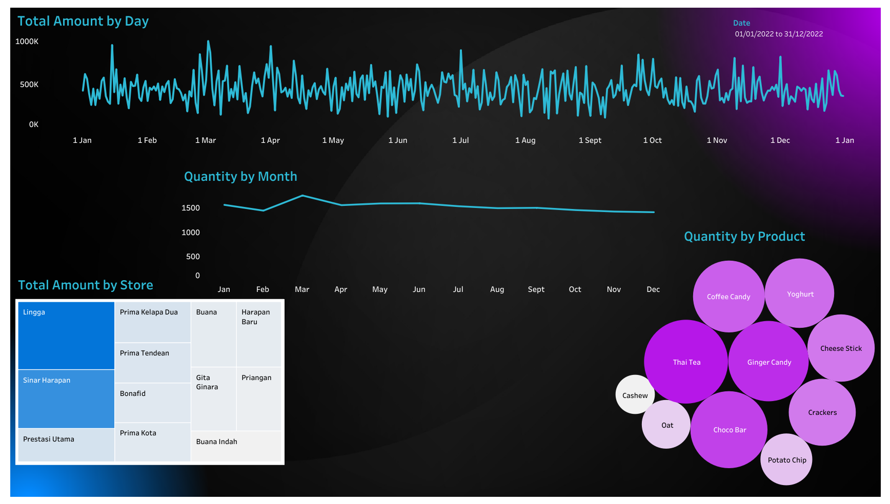
See for more detail

Slide 8




Machine Learning Model
Preprocessing
Pada tahap ini dilakukan persiapan data sebelum dijadikan model machine learning. Proses yang dilakukan adalah penyesuaian tipe data, handling missing value, feature encoding, feature selection, dan train-test split
Execution
Pada tahap ini dilakukan 2 model machine learning yaitu model regresi dan clustering. Model regresi yang dilakukan adalah metode time series ARIMA untuk memprediksi jumlah penjualan harian. Kemudian model clustering yang digunakan adalah model KMeans Cluster
Evaluation
Metrics evaluasi untuk model regresi adalah MAE (Mean Absolute Error) dan RMSE (Root Mean Square Error), sedangkan untuk evaluasi model clustering dilakukan dengan visualisasi data

Slide 9





Preprocessing
Data Type
Missing Value
Encoding
Selection
Terdapat beberapa penyesuaian untuk tipe data yaitu:
Gender menjadi object,
Income, Latitude, dan Longitude menjadi float
Date menjadi datetime
Terdapat 44 buah nilai kosong pada kolom Marital Status yang kemudian diisi dengan nilai modus dengan sintaks fillna pada python
Beberapa fitur/kolom yang dilakukan encoding adalah Gender, Marital Status, Type, dan ProductID
Feature selection yang dilakukan adalah dengan teknik agregasi. Untuk regresi digunakan data total penjualan (Qty) berdasarkan Date. Untuk clustering digunakan data banyaknya transaksi, sum qty, dan sum total amount berdasarkan customer

Slide 10

Execution
Regression
Clustering
Untuk memilih parameter dilakukan analisis autocorrelation dan berbagai percobaan sehingga dipilih parameter untuk ARIMA yaitu
p = 37
d = 2
q = 2
Untuk memilih banyaknya cluster digunakan silhouette dan elbow method. Dari kedua metode tersebut dipilih banyaknya cluster yaitu 2

Slide 11

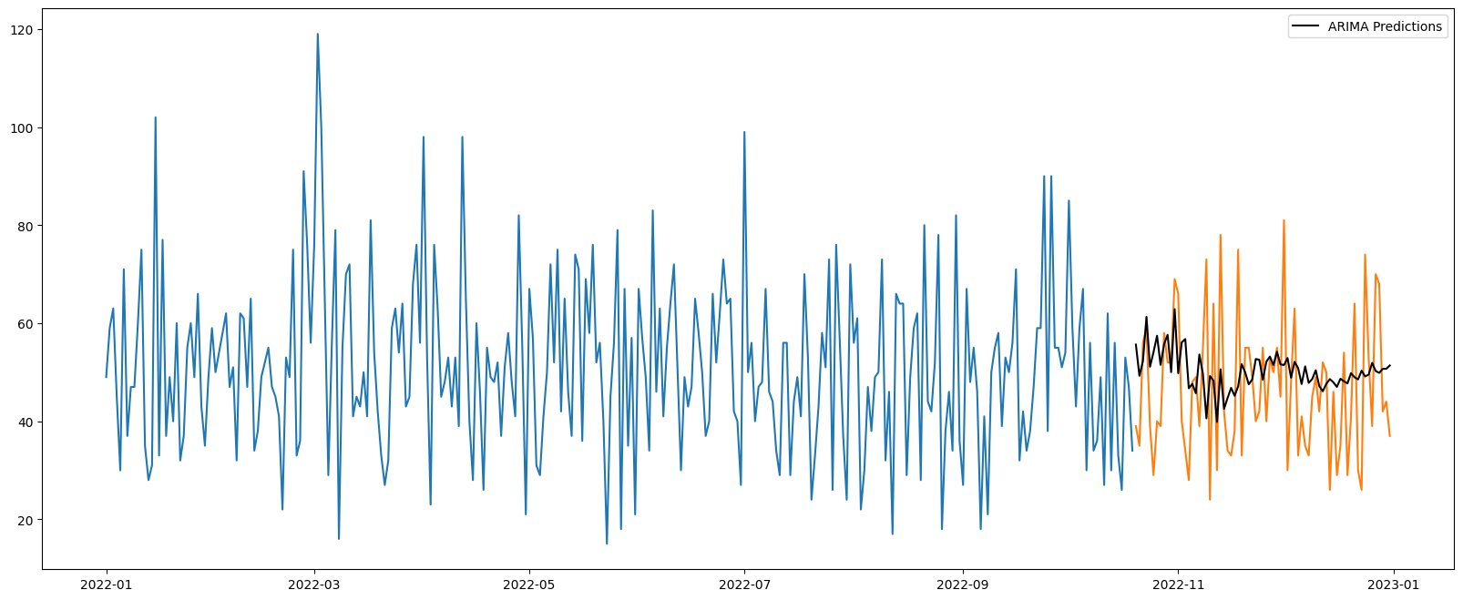
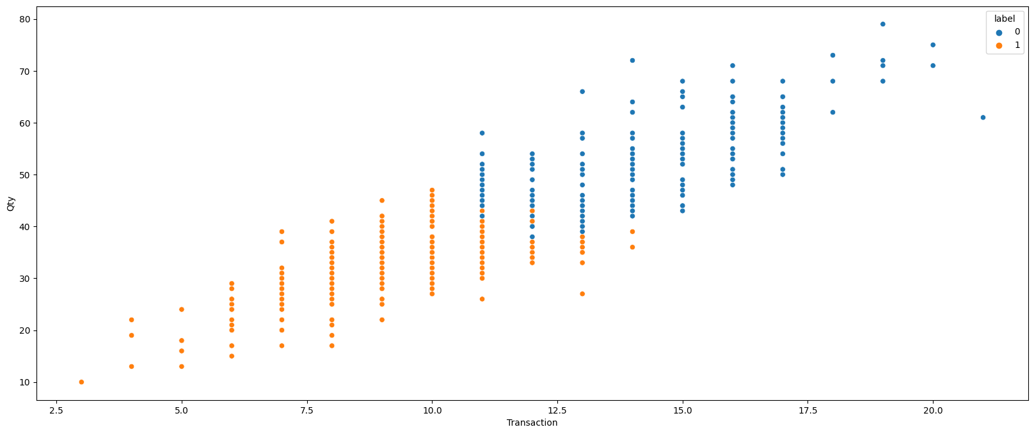
Evaluation
Clustering
Regression
Hasil modeling yang dilakukan memperoleh RMSE value: 14.450889128463212
MAE value : 11.85226216457913
Untuk melihat seberapa baik model clustering yang dibuat, dapat dilihat dari visualisasi data berikut

Slide 12


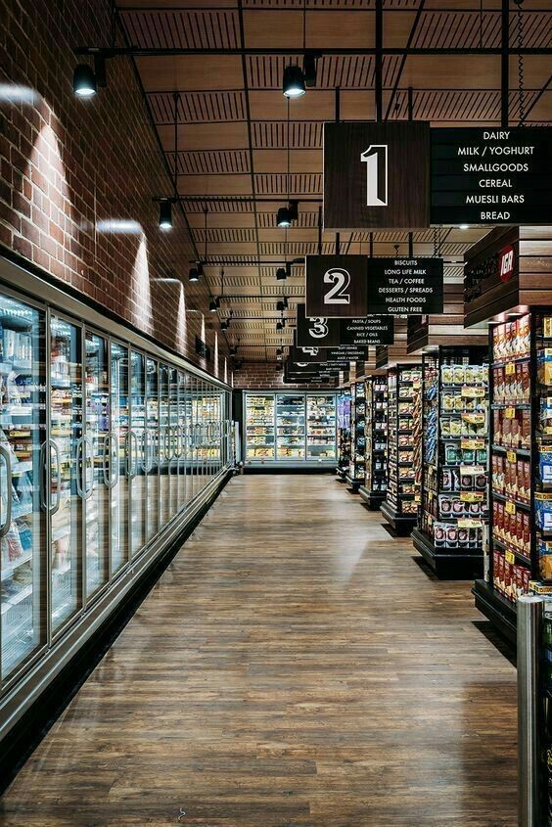
Business Recommendation
Persentase customer yang telah menikah lebih banyak sehingga produk yang bisa dikonsumsi bersama keluarga bisa diperbanyak.
Toko Lingga dan Sinar Harapan lebih banyak terjadi penjualan dibanding toko lainnya. Selain dari kedua toko tersebut, jumlah penjualan rata yaitu sekitar 1300. Oleh karena itu, perlu dilakukan analisis lebih lanjut dan diberi treatment untuk toko-toko tersebut.
Customer dengan segmen "1" bisa ditawari produk yang lebih relevan dan diberi promo untuk pembelian pertama, sedangkan bagi customer dengan segmen "0" ditawari lebih banyak produk lainnya dan diberi diskon untuk jumlah minimal pembelian tertentu.

Slide 13



THANK YOU
For watching this presentation
luthfialbadar@gmail.com
github.com/luthfi507
linkedin.com/in/lutfi-kurrotaeni/

